Slide 1
TRƯỜNG TIỂU HỌC TRẦN BÌNH TRỌNG
LUYỆN TỪ VÀ CÂU LỚP 4
Tuần 3
Mở rộng vốn từ:
Nhân hậu – Đoàn kết
GV: LÊ TRẦN KIM HẰNG

Slide 2
1. Tìm các từ:
a. Chứa tiếng hiền
b. Chứa tiếng ác
M: dịu hiền, hiền lành
hiền dịu, hiền đức, hiền hậu, hiền hòa, hiền lành, hiền thảo, hiền từ,...
M: hung ác, ác nghiệt
hung ác, ác nghiệt, độc ác, ác độc, tàn ác, ác liệt, tội ác...

Slide 3
2. Xếp các từ sau vào ô thích hợp trong bảng: nhân ái, tàn ác, bất hòa, lục đục, hiền hậu, chia rẽ, cưu mang, che chở, phúc hậu, hung ác, độc ác, đôn hậu, đùm bọc, trung hậu, nhân từ, tàn bạo.
 | + | -
Nhân hậu
Đoàn kết
M: nhân từ,…
M: độc ác,…
M: đùm bọc,...
M: chia rẽ,…
(Cột có dấu + để ghi các từ thể hiện lòng nhân hậu hoặc tinh thần đoàn kết.
Cột có dấu - để ghi các từ có nghĩa trái với nhân hậu, đoàn kết.)

Slide 4
2. Xếp các từ sau vào ô thích hợp trong bảng: nhân ái, tàn ác, bất hòa, lục đục, hiền hậu, chia rẽ, cưu mang, che chở, phúc hậu, hung ác, độc ác, đôn hậu, đùm bọc, trung hậu, nhân từ, tàn bạo.
 | + | -
Nhân hậu
Đoàn kết
nhân ái, hiền hậu, phúc hậu, đôn hậu, trung hậu, nhân từ
tàn ác, hung ác, độc ác, tàn bạo
cưu mang, che chở, đùm bọc
đè nén, áp bức, chia rẽ
(Cột có dấu + để ghi các từ thể hiện lòng nhân hậu hoặc tinh thần đoàn kết.
Cột có dấu - để ghi các từ có nghĩa trái với nhân hậu, đoàn kết.)

Slide 5
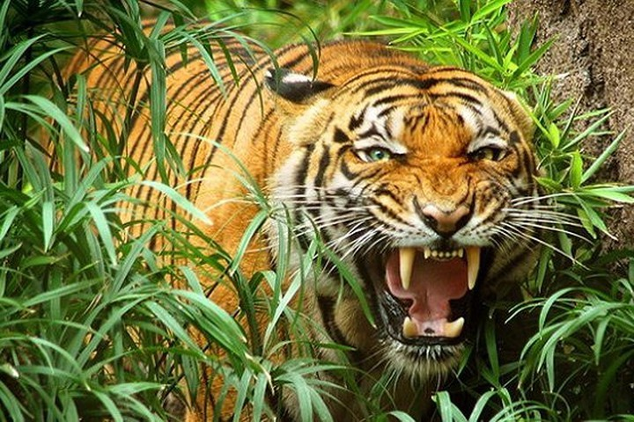
3. Em hãy chọn từ ngữ thích hợp trong ngoặc đơn (đất, cọp, bụt, chị em gái) điền vào chỗ trống để hoàn chỉnh các thành ngữ dưới đây:
bụt/ đất
a. Hiền như ………
bụt/ đất
b. Lành như ……..
c. Dữ như …….
cọp
chị em gái
d. Thương nhau như …………

Slide 6
DẶN DÒ
Xem lại các bài đã học.
Chuẩn bị bài Từ ghép và từ láy.

Slide 7
CHÚC CÁC EM
HỌC TẬP THẬT TỐT!

